Slide 1

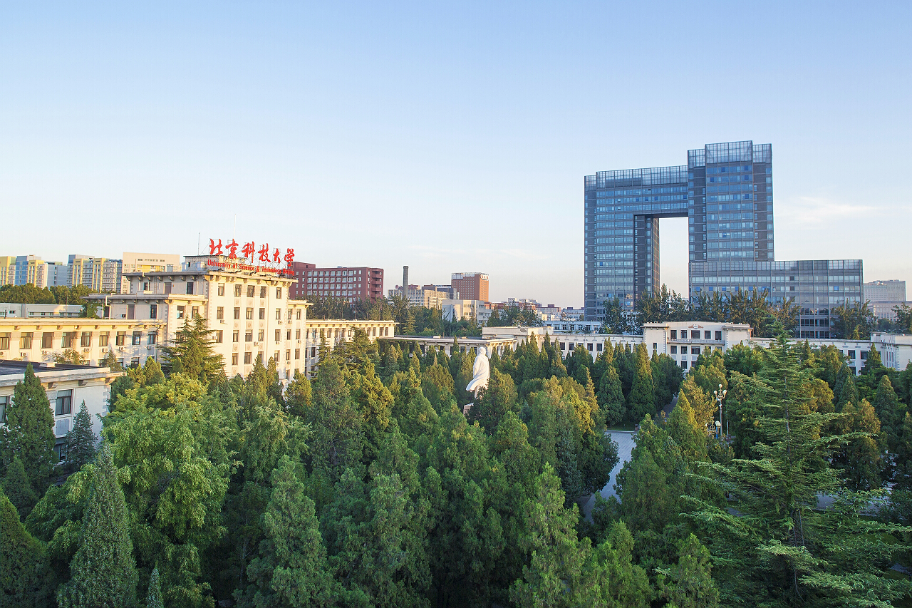
难解性分析
层次定理
汇报人：陈龙
指导老师：段世红

Slide 2

01
层次定理概述
目录
02
空间层次定理
CONTENTS
03
时间层次定理
04
指数空间完全性

Slide 3
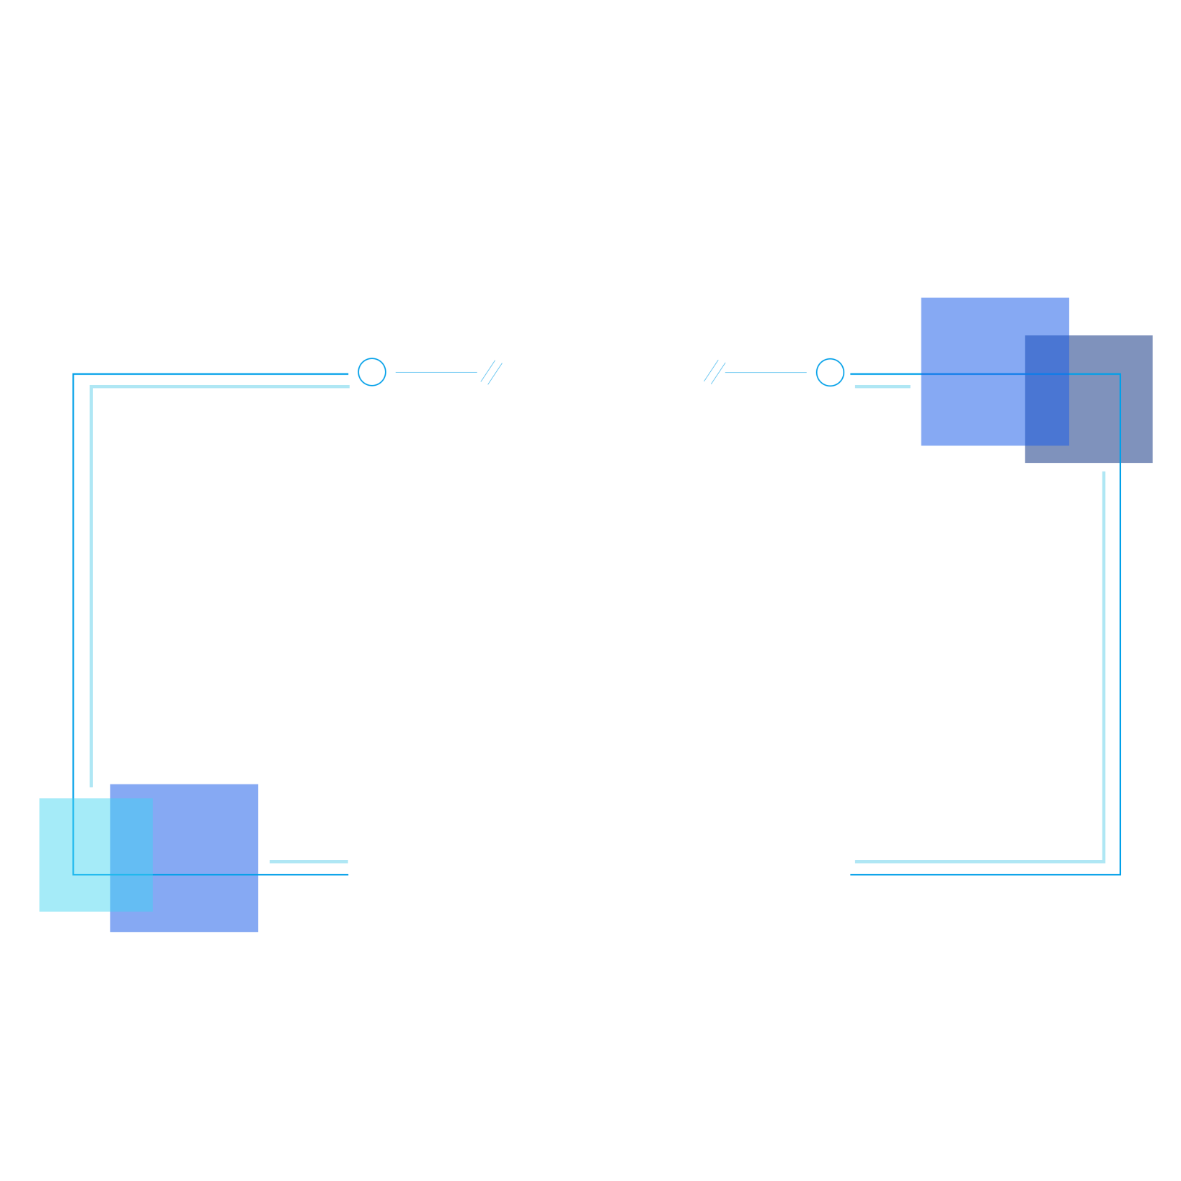
01
层次定理概述

Slide 4

一、层次定理概述
某些计算问题在理论上虽然是可解的，但是获得其解需要耗费大量的时间或空间，导致其难以在实践中得到应用，这样的问题称为难解的( intractable ) 。
虽然还不知道怎样证明，但大多数人相信 布尔可满足性问题（SAT） 问题和其他所有 NP 完全问题都是难解的。
难解性可以有多种形式：
①一个大部分时间容易计算但偶尔很难算的问题，仅在最坏情况下是难解的；②在超级计算机上是易算的，但在 PC 机上可能需要过量时间的问题。

Slide 5
一、层次定理概述
层次定理的含义：定理中的每一个都能证明时间和空间复杂性类不全相同，它们形成了一个层次结构，其中时空界限较大的类比时空界限较小的类包含更多的语言。
例如：层次定理能形式化的证明：图灵机在更多的时间或空间能扩大它所能解的问题类。也就是说，图灵机在时间n³ 内比 n² 内能判定更多的语言。
给图灵机更多的时间或空间就能扩大它所能求解的问题类
层次定理的分类
空间复杂性层次定理（简单）
时间复杂性层次定理（复杂）

Slide 6
02
空间层次定理

Slide 7
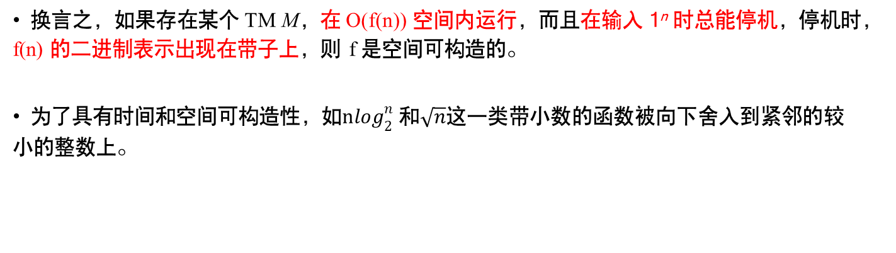
二、空间层次定理
函数 f :N→N，f (n) ＞log n，如果函数 f 把1^{n} （n个1的字符串）映射为 f (n) 的二进制表示，并且该函数在空间O(f(n)) 内是可计算的，称该函数为空间可构造的。
定义
10.1
换言之，如果存在某个 TM M，在 O(f(n)) 空间内运行，而且在输入 1^{n} 时总能停机，停机时，f(n) 的二进制表示出现在带子上，则 f 是空间可构造的。
为了具有时间和空间可构造性，如$n\log_{2}^{n}$和$\sqrt{n}$这一类带小数的函数被向下舍入到紧邻的较小的整数上。

Slide 8
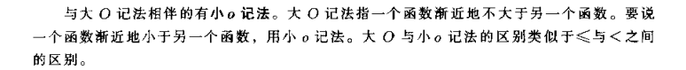
二、空间层次定理——空间可构造
例.10.2 通常出现的复杂度至少为 O(logn) 的函数，即不小于logn都是空间可构造的，包括 log₂n、nlog₂n 和 n²。
例如，n² 是空间可构造的，因为机器以 1^{n} （n个1的字符串）为输入，通过数 1 的数目得到 n 的二进制形式，采用标准的方法将 n 自乘，输出n²。全部空间消耗是 O(n)，当然也是 O(n²)。
当证明等于 o(n) 的函数 f (n) 是空间可构造的时，有一条单独的只读输入带。例如，这种机器可以如下计算把 1^{n} 映射为 log₂n 的二进制表示的函数。随着只读头沿着输入带移动，它在工作带上以二进制形式计算输入中 1 的数目。然后，因为 n 以二进制形式放在工作带上，它通过数 n 的二进制表示中的位数可以计算出 log₂n。

Slide 9
二、空间层次定理——空间可构造
若 f(n) 和 g(n) 是两个空间界限， f(n) 渐进地比 g(n) 大，则机器在 f(n) 空间内所能计算的语言比在 g(n) 空间内多。
然而，假如 f(n) 超过 g(n) 的那部分数量非常小而且难以计算，那么机器可能无法有效地利用多出来的那部分空间，因为仅是计算多出来的空间数量所需消耗的空间就可能比所获得的空间还要多。
在这种情况下，机器 在 f(n) 空间内所能计算的语言不会比在 g(n) 空间内更多。
规定 f (n) 是空间可构造的就可以避免这种情况，使我们能证明机器所能计算的语言比它在任何渐进更小的界限内所能计算的语言更多。

Slide 10
二、空间层次定理
对于任何空间可构造函数 f :N→N，存在语言 A，在空间 O(f(n)) 内可判定，但不能在空间 o(f (n)) 内可判定。
定理
10.3
必须说明一个语言 A 具有两个性质：
1) A 在空间 O( f(n)) 空间内可判定；
2) A 不能在空间 o( f (n)) 空间内判定。

Slide 11
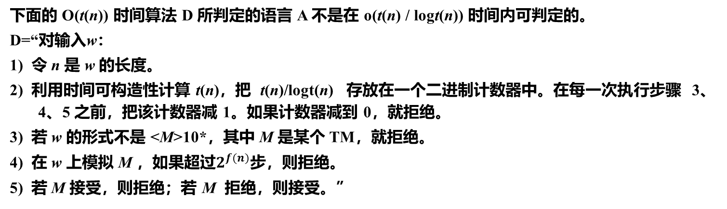
三、时间层次定理
对于任何时间可构造函数 t : N→N，存在语言 A，在时间 O(t(n)) 内可判定，但在时间 o(t(n) / log t(n)) 内不可判定。
定理
10.10
下面的 O(t(n)) 时间算法 D 所判定的语言 A 不是在 o(t(n) / logt(n)) 时间内可判定的。
D=“对输入w：
1) 令 n 是 w 的长度。
2) 利用时间可构造性计算 t(n)，把 t(n)/logt(n) 存放在一个二进制计数器中。在每一次执行步骤 3、4、5 之前，把该计数器减 1。如果计数器减到 0，就拒绝。
3) 若 w 的形式不是 <M>10*，其中 M 是某个 TM，就拒绝。
4) 在 w 上模拟 M ，如果超过$2^{f(n)}$步，则拒绝。
5) 若 M 接受，则拒绝；若 M 拒绝，则接受。”

Slide 12
二、空间层次定理的证明
填塞引理
识别同一个语言的图灵机TM有无穷多个。
证明：
给程序增加无用语句；
给TM增加无用状态和无用转移：<M>,<M>10,<M>100,<M>1000,……
用<M>10*表示<M>的填塞

Slide 13
二、空间层次定理
定理
10.3
对于任何空间可构造函数 f :N→N，存在语言 A，在空间 O(f(n)) 内可判定，但不能在空间 o(f (n)) 内可判定。
证明思路：
1）构造一个语言A
2）A∈SPACE(O(f(n)))
A ∉ SPACE(o(f(n)))
对角化法

Slide 14
三、时间层次定理
对于任何时间可构造函数 t : N→N，存在语言 A，在时间 O(t(n)) 内可判定，但在时间 o(t(n) / log t(n)) 内不可判定。
定理
10.10
下面的 O(t(n)) 时间算法 D 所判定的语言 A 不是在 o(t(n) / logt(n)) 时间内可判定的。
D=“对输入w：
1) 令 n 是 w 的长度。
2) 利用时间可构造性计算 t(n)，把 t(n)/logt(n) 存放在一个二进制计数器中。在每一次执行步骤 3、4、5 之前，把该计数器减 1。如果计数器减到 0，就拒绝。
3) 若 w 的形式不是 <M>10*，其中 M 是某个 TM，就拒绝。
4) 在 w 上模拟 M ，如果超过$2^{f(n)}$步，则拒绝。
5) 若 M 接受，则拒绝；若 M 拒绝，则接受。”

Slide 15
二、空间层次定理
定理
10.3
对于任何空间可构造函数 f :N→N，存在语言 A，在空间 O(f(n)) 内可判定，但不能在空间 o(f (n)) 内可判定。
下面的 O(f(n)) 空间算法 D 判定的语言 A 不能在 o(f (n)) 空间内判定。
B = “对输入 w：
1) 令 n 是 w 的长度。
2) 利用空间可构造性计算 f (n)，并划分清楚这么多带空间。
如果后面的步骤企图使用更多的空间，就拒绝。
3) 如果 w 不是形如 <M>10*，其中 M 是某个 TM，就拒绝。
4) 在 w 上模拟 M，同时计算模拟过程中使用的步数。如果计数超过 2^{f (n)}，则拒绝。
5) 若 M 接受，则拒绝。若 M 拒绝，则接受。”→对角化法

Slide 16
二、空间层次定理
定理
10.3
对于任何空间可构造函数 f :N→N，存在语言 A，在空间 O(f(n)) 内可判定，但不能在空间 o(f (n)) 内可判定。
1）B的每一步都在有限时间内运行，所以B是一个判断机，而A是B判定的语言
2）所以A在空间O(f(n))内可判定。
3）假设A是o(f(n))空间可判定的，所以有图灵机M在空间g(n)内判定A，其中g(n)=o(f(n))
4）而B可以在空间dg(n)中模拟M，d是某个常数，所以存在某个常数n0，使得dg(n)＜f(n)对所有n≥n0成立
5）即只要输入比n0长，B对M的模拟就可以运行完成，所以B和M在同一输入上判定的结果相反，得M不判定A，与假设矛盾，所以A不是在o(f(n))空间内可判定的。

Slide 17
二、空间层次定理
对于任意两个函数 f₁、f₂：N→N，其中 f₁(n) 等于o(f₂(n))，f₂ 是空间可构造的，有
SPACE(f₁(n)) 是 SPACE(f₂(n))的真子集。
推论
10.4
对于任意两上实数 0 ≤ ε₁ <ε₂，有
SPACE(n^{ε1}) 是 SPACE(n^{ε}2)的真子集
推论
9.4
推论
10.5

Slide 18
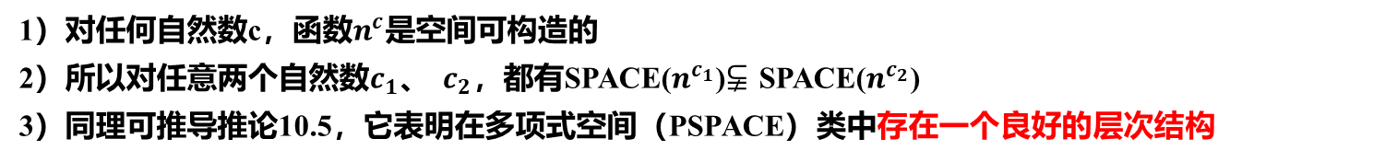
二、空间层次定理
对于任意两个函数 f₁、f₂：N→N，其中 f₁(n) 等于o(f₂(n))，f₂ 是空间可构造的，有
SPACE(f₁(n)) 是 SPACE(f₂(n))的真子集。
推论
10.4
推论
10.5
对于任意两上实数 0 ≤ ε₁ <ε₂，有
SPACE(n^{ε1}) 是 SPACE(n^{ε}2)的真子集
1）对任何自然数c，函数$n^{c}$是空间可构造的
2）所以对任意两个自然数$c_{1}$、 $c_{2}$，都有SPACE($n^{c_{1}}$)$\text{⫋}$ SPACE($n^{c_{2}}$)
3）同理可推导推论10.5，它表明在多项式空间（PSPACE）类中存在一个良好的层次结构

Slide 19
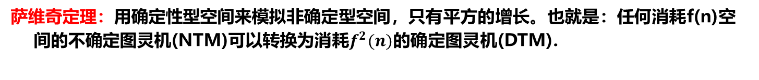
二、空间层次定理
推论
10.6
NL(非确定性对数空间类) ⊂ PSPACE。
萨维奇定理：用确定性型空间来模拟非确定型空间，只有平方的增长。也就是：任何消耗f(n)空间的不确定图灵机(NTM)可以转换为消耗$f^{2}(n)$的确定图灵机(DTM).

Slide 20
二、空间层次定理
推论
10.6
NL(非确定性对数空间类) ⊂ PSPACE。
萨维奇定理说明 NL ⊂ SPACE(log²n)，
空间层次定理说明 SPACE(log²n) ⊂ SPACE(n)，
所以推论成立。

Slide 21
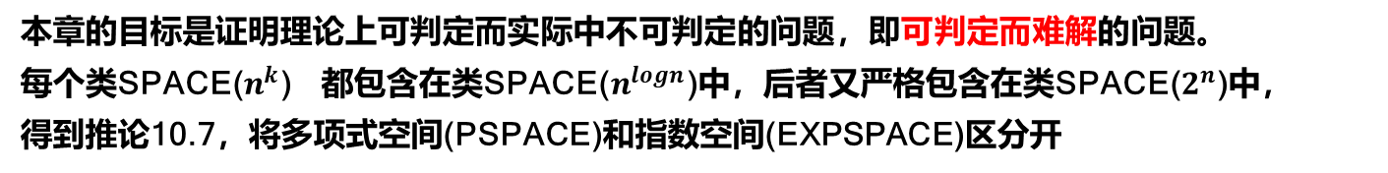
二、空间层次定理
推论
10.7
PSPACE ⊂ EXPSPACE(指数空间)。
本章的目标是证明理论上可判定而实际中不可判定的问题，即可判定而难解的问题。
每个类SPACE($n^{k}$) 都包含在类SPACE($n^{logn}$)中，后者又严格包含在类SPACE($2^{n}$)中，
得到推论10.7，将多项式空间(PSPACE)和指数空间(EXPSPACE)区分开

Slide 22
二、空间层次定理
推论
10.7
PSPACE ⊂ EXPSPACE(指数空间)。
就判定过程必须消耗多于多项式的空间这一意义而言，
该推论证明存在难解的但可判定的问题。
语言本身有一些不太自然，它们只是为了分享复杂性类才有意义。
在讨论时间层次定理以后，得用这些语言来证明其他更加自然的语言的难解性。

Slide 23
03
时间层次定理

Slide 24
三、时间层次定理——时间可构造
函数 t：N→N，t(n) ≥nlogn，如果函数把 1^{n} 映射为 t(n) 的二进制表示，并在时间 O(t(n)) 内可计算，则称该函数为是时间可构造的。
定义
10.8
换言之，如果存在某个 TM M，在时间O(t(n)) 内运行，而且在输入 1^{n} 时总能停机，停机时，t(n) 的二进制表示出现在带子上，则 t 是时间可构造的。

Slide 25
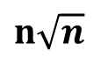
三、时间层次定理——时间可构造
例10.9 通常出现的不小于 nlogn 的函数都是时间可构造的，包括函数 nlog n, n , n² 以及 2^{n}。
$n\sqrt{n}$
例如，为了证明 是时间可构造的，首先设计一个 TM，以二进制计算 1 的个数。为此该 TM 沿着带子移动一个二进制计数器，每到一个输入把它加 1，直至输入的末端。因为对于 n个输入位置的每一个都需要消耗 O(logn) 步。所以这部分工作消耗 O(n logn) 步。 然后，从 n 的二进制表示中计算出 的二进制形式。因为涉及的数的长度是 O(logn)，所以任何合理的计算方法都将消耗 O(nlogn) 时间。

Slide 26
三、时间层次定理
对于任何时间可构造函数 t : N→N，存在语言 A，在时间 O(t(n)) 内可判定，但在时间 o(t(n) / log t(n)) 内不可判定。
定理
10.10
任何空间可构造的空间界限的渐进增加都将扩大可判定的语言类。
对于时间，为了保证获得更多的语言，必须进一步把时间界限扩大一个对数倍才行。

Slide 27
三、时间层次定理
对于任何时间可构造函数 t : N→N，存在语言 A，在时间 O(t(n)) 内可判定，但在时间 o(t(n) / log t(n)) 内不可判定。
定理
10.10
下面的 O(t(n)) 时间算法 D 所判定的语言 A 不是在 o(t(n) / logt(n)) 时间内可判定的。
D=“对输入w：
1) 令 n 是 w 的长度。
2) 利用时间可构造性计算 t(n)，把 t(n)/logt(n) 存放在一个二进制计数器中。在每一次执行步骤 3、4、5 之前，把该计数器减 1。如果计数器减到 0，就拒绝。
3) 若 w 的形式不是 <M>10*，其中 M 是某个 TM，就拒绝。
4) 在 w 上模拟 M ，如果超过$2^{f(n)}$步，则拒绝。
5) 若 M 接受，则拒绝；若 M 拒绝，则接受。”

Slide 28
三、时间层次定理
考察该算法的每一步以确定运行时间。显然，步骤1、2、3能够在为O(t(n))时间内完成。在步骤4，每次D模拟M的一步，它都要读取M的当前状态以及M读写头下的带符号，在M的转移函数中查找M的一下个动作，以使它能够适当地更新M的带内容。所有这三个对象都存放在D的带上某处。如果它们彼此分开很远，D每次模拟M的一步都需要走许多步来收集这些信息。所以，D总是把这些信息放在一起。
可以把D的单带组织成轨道。得到两条轨道的一种方法是以奇数位置存储一条轨道，以偶数们置存储另一条轨道。另一种获得两条轨道效果的方法是扩大D的带字母表，使它包括每一对符号，其中，一个符号来自上轨道，另一个符号来自下轨道。更多的轨道效果也可以类似获得。注意，如果只使用固定数目个轨道，多轨道主演唱会增加一个常数倍的时间开销。这里，D采用三条轨道。

Slide 29
三、时间层次定理
一条轨道存储M的带内容，第二条轨道包含M的当前状态和转移函数的副本。在模拟过程中，B将信息保持在第二条轨道上，靠近第一条轨道上M的读写头的当前位置。因为第二条轨道上信息的长度只依赖于M，不依赖于M输入的长度，所以搬动操作只使得模拟的时间增加常数倍。因此，如果M在g(n)时间内运行，D就可以在O(g(n))时间内模拟他
在步骤3、4中D需要将步骤2中的步数计数器-1，所以将二进制计数器存放在第三条轨道上，而计数器的量值大约为t(n)/logt(n)，所以它的长度是log(t(n)/logt(n))，即O(logt(n))。所以每一步跟新和移动它模拟时间增加了logt(n)倍的开销，使得全部运行时间达到O(t(n))，得到A是O(t(n))时间内可判定的

Slide 30
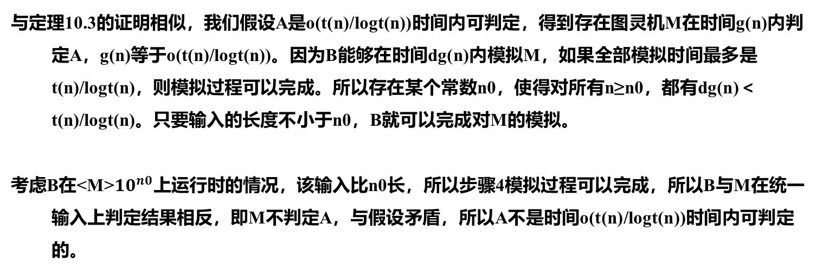
三、时间层次定理
与定理10.3的证明相似，我们假设A是o(t(n)/logt(n))时间内可判定，得到存在图灵机M在时间g(n)内判定A，g(n)等于o(t(n)/logt(n))。因为B能够在时间dg(n)内模拟M，如果全部模拟时间最多是t(n)/logt(n)，则模拟过程可以完成。所以存在某个常数n0，使得对所有n≥n0，都有dg(n)＜ t(n)/logt(n)。只要输入的长度不小于n0，B就可以完成对M的模拟。
考虑B在<M>${10}^{n0}$上运行时的情况，该输入比n0长，所以步骤4模拟过程可以完成，所以B与M在统一输入上判定结果相反，即M不判定A，与假设矛盾，所以A不是时间o(t(n)/logt(n))时间内可判定的。

Slide 31
三、时间层次定理
对于任意两个函数 t₁, t₂ : N→N，其中 t₁(n) 等于o(t₂(n) /logt₂(n)) ，而且 t₂ 是时间可构造的，有TIME(t₁(n)) ⊂ TIME(t₂(n))。
推论
10.11
对于任意两个实数 1≦ε₁<ε₂，有
TIME(n^{ε1}) ⊂ TIME(n^{ε2})。
推论
10.12

Slide 32
三、时间层次定理
推论
10.13
P ⊂ EXPTIME。

Slide 33
04
指数空间完全性

Slide 34
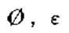
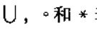
四、指数空间完全性
证明一个具体的语言事实上是难解的，需要分两步：
1) 层次定理说明：图灵机在 EXPSPACE 内比在 PSPACE内判定更多的语言。
2) 证明有关广义正则表达式的一个具体的语言是 EXPSPACE 完全的，即不能在多项式时间、也不能在多项式空间内判定。
正则表达式是从原子表达式 和字母表中的符号出发，通过运用正则运算构建起来的。
正则运算包括并、连接和星号，分别用 表示。
我们将证明：如果允许正则表达式采用比通常的正则运算更多的运算，则分析表达式的复杂性将急剧上升。
设↑是指数运算，若 R 是一个正则表达式，k 是一个非负整数，则写法 R↑k 等价于自身连接 k 次。也可缩写成 R^{k}。
广义正则表达式允许指数运算。广义正则表达式仍然产生正则语言，因为通过重复指数运算所作用的表达式可以除去指数运算。
EQ_{REX↑}={ <Q, R> | Q 和 R 是等价的带指数运算的正则表达式 }

Slide 35
四、指数空间完全性
为了证明EQ_{REX↑}是难解的，我们证明它对于类EXPSPACE是完全的，因为任何指数空间完全问题都不可能在多项式空间中，否则指数空间将等于多项式空间，与推论10.7矛盾

Slide 36
四、指数空间完全性
语言 B 是 EXPSPACE 完全的，如果
1) B∈EXPSPACE,并且
2) EXPSPACE中的每个A都多项式时间可归约到B。
定义10.14
定理10.15
EQ_{REX↑}是 EXPSACE 完全的。

Slide 37
四、指数空间完全性
证明思路：
1.在判定EQ_{REX↑}的复杂性时，假定所有指数都写成二进制整数。即表达式的长度是它所包含的所有符号的总数
2.为判定两个带指数的表达式是否等价，首先用重复表达式的方法删除指数，然后将得到的表达式转化为NFA，最后判断NFA的等价性
3.我们需要证明指数空间中语言A多项式时间可以归约到EQ_{REX↑} ，对多项式进行构造

Slide 38
四、指数空间完全性
证明思路：
4.给定一个判定A的图灵机M，设计一个多项式时间归约，把输入w映射为一对表达式Q和R，使得它们等价当且仅当M接受w，表达式Q和R模拟M在w上的计算。表达式Q产生 计算历史中可能出现的符号组成的所有字符串。表达式R产生所有不代表拒绝计算历史的字符串。所以，如果TM接受输入，就不会有拒绝计算历史，表达式Q和R将产生同一个语言。

Slide 39
四、指数空间完全性
首先给出一个非确定的算法，判断两个NFA是否等价。
N＝“对输入＜N_{l}，N₂＞，其中N_{l}和N₂是NFA（非确定性有穷自动机）。
1) 给 N_{l} 和 N₂ 的起始状态打上标记。
2) 重复下面操作 2^{q}1^{+q}2 次，其中 q₁ 和 q ₂ 是 N₁ 和 N₂ 的状态数。
3) 非确定地选择一个输入符号，改变在 N₁ 和 N₂ 的状态上标记的位置，以模拟读入这个符号。
4）若在任何时刻，标记放在一个有穷自动机的接受状态上，而没有放在另一个有穷自动机的接受状态上，则接受；否则，拒绝。”

Slide 40

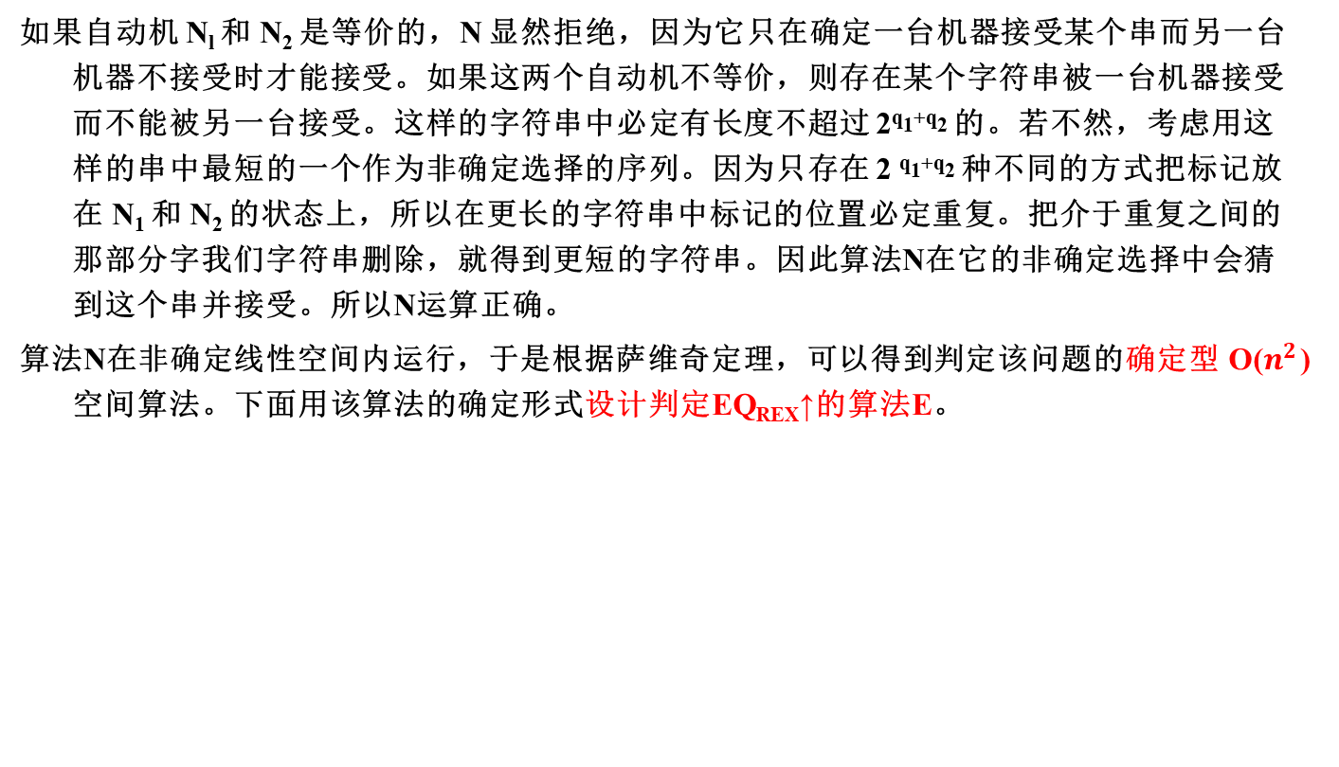
四、指数空间完全性
如果自动机 N_{l} 和 N₂ 是等价的，N 显然拒绝，因为它只在确定一台机器接受某个串而另一台机器不接受时才能接受。如果这两个自动机不等价，则存在某个字符串被一台机器接受而不能被另一台接受。这样的字符串中必定有长度不超过 2^{q}1^{+q}2 的。若不然，考虑用这样的串中最短的一个作为非确定选择的序列。因为只存在 2 ^{q}1^{+q}2 种不同的方式把标记放在 N₁ 和 N₂ 的状态上，所以在更长的字符串中标记的位置必定重复。把介于重复之间的那部分字我们字符串删除，就得到更短的字符串。因此算法N在它的非确定选择中会猜到这个串并接受。所以N运算正确。
算法N在非确定线性空间内运行，于是根据萨维奇定理，可以得到判定该问题的确定型 O($n^{2}$) 空间算法。下面用该算法的确定形式设计判定EQ_{REX}↑的算法E。
萨维奇定理：用确定性型空间来模拟非确定型空间，只有平方的增长。也就是：任何消耗f(n)空间的不确定图灵机(NTM)可以转换为消耗$f^{2}(n)$的确定图灵机(DTM).

Slide 41
四、指数空间完全性
E＝“对输入 <R₁, R ₂>，其中 R₁ 和 R ₂ 是带指数的正则表达式；
1) 把 R_{l} 和 R ₂ 转化为等价的正则表达式 B_{l} 和 B ₂，其中 B_{l} 和 B₂ 利用重复代替指数。
2) 利用引理 2.29 (如果一个语言可以用正则表达式描述，那么它是正则的)的证明中给出的转化过程，把 B₁ 和 B₂ 转化为等价的 NFA N₁ 和 N₂。
3) 利用算法 N 的确定版来判定讨 N_{l} 与 N₂ 是否等价。”
显然算法 E 是正确的。为了分析它的空间复杂性，注意到用重复代替指数可能会把表达式的长度增加 2^{l} 倍，其中l是指数的长度和。于是表达式B₁ 和 B ₂ 的长度最大为 n2^{n}，其中 n 是输入的长度。引理 2.29 的转化过程使长度线性增加，因此 非确定性有穷自动机NFA N₁ 和 N₂ 最多有 O(n2^{n}) 个状态。因为输入长度是 O(n2^{n})，由萨维奇定理，所以算法N的确定版消耗空间 O((n2^{n})²)＝O(n²2^{2n})。
于是 EQ _{REX↑}是指数空间可判定的。

Slide 42
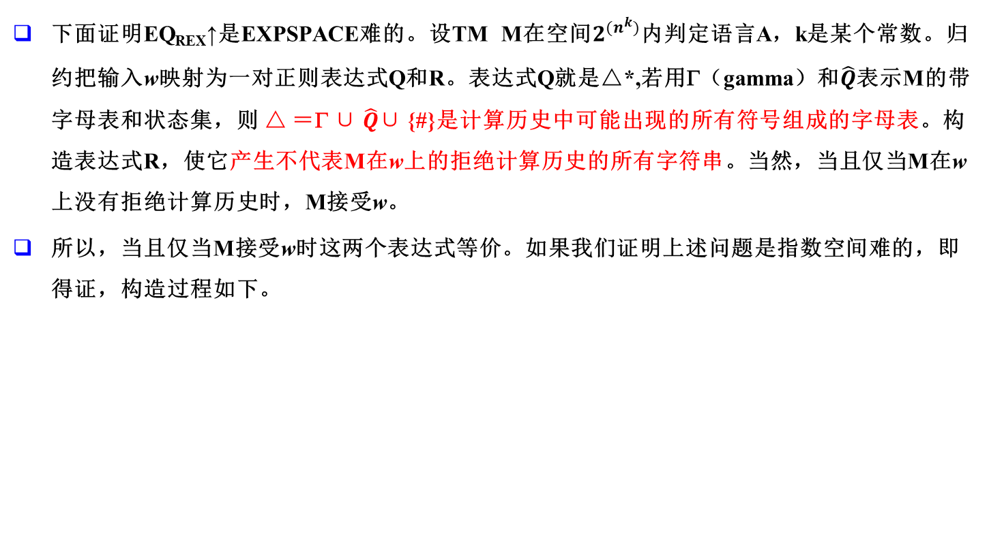
四、指数空间完全性
下面证明EQ_{REX}↑是EXPSPACE难的。设TM M在空间$2^{(n^{k})}$内判定语言A，k是某个常数。归约把输入w映射为一对正则表达式Q和R。表达式Q就是△*,若用Γ（gamma）和$\hat{Q}$表示M的带字母表和状态集，则 △ ＝Γ ∪ $\hat{Q}$∪ {#}是计算历史中可能出现的所有符号组成的字母表。构造表达式R，使它产生不代表M在w上的拒绝计算历史的所有字符串。当然，当且仅当M在w上没有拒绝计算历史时，M接受w。
所以，当且仅当M接受w时这两个表达式等价。如果我们证明上述问题是指数空间难的，即得证，构造过程如下。

Slide 43
四、指数空间完全性
M在w上的一个拒绝计算历史是由符号#分隔的一系列格局。采用标准的格局编码，其中代表当前状态的符号放在当前读写头位置的左边。假定所有格局的长度为2 ^{(nk)}，如果长度不够，就用空白符填在右边。拒绝计算历史的第一个格局是M在w上的初始格局，最末格局是一个拒绝格局。每一个格局都必须根据转移函数中指定的规则从前一个格局转变而来。

Slide 44
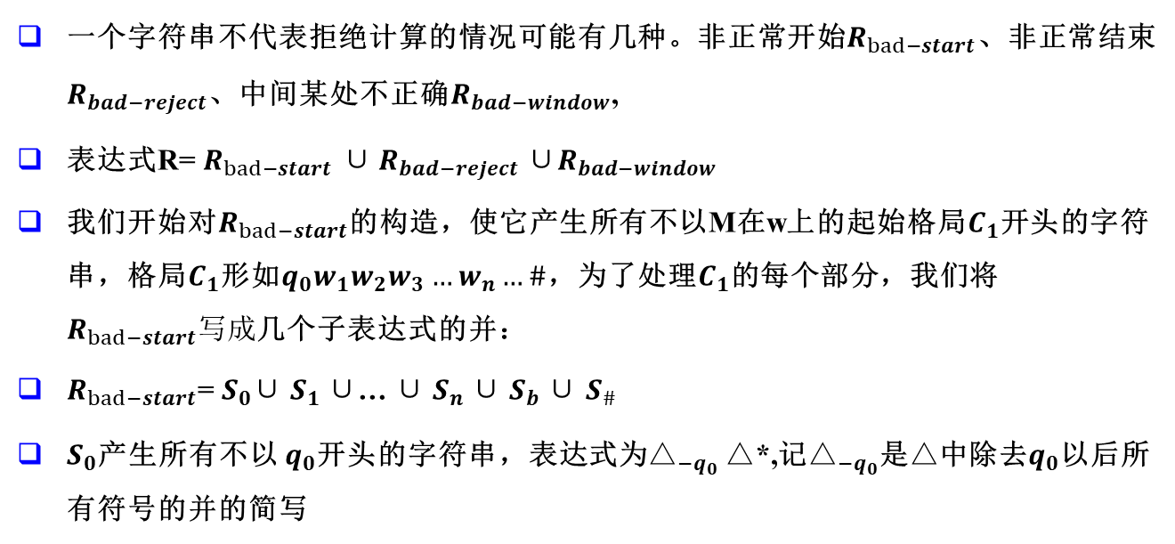
四、指数空间完全性
一个字符串不代表拒绝计算的情况可能有几种。非正常开始$R_{bad−start}$、非正常结束$R_{bad−reject}$、中间某处不正确$R_{bad−window}$,
表达式R= $R_{bad−start}$ ∪ $R_{bad−reject}{\text{∪}R}_{bad−window}$
我们开始对$R_{bad−start}$的构造，使它产生所有不以M在w上的起始格局$C_{1}$开头的字符串，格局$C_{1}$形如$q_{0}w_{1}w_{2}w_{3}…w_{n}…\#$，为了处理$C_{1}$的每个部分，我们将$R_{bad−start}写成$几个子表达式的并：
$R_{bad−start}$= $S_{0}$∪ $S_{1}$∪… ∪ $S_{n}$ ∪ $S_{b}$∪ $S_{\#}$
$S_{0}$产生所有不以 $q_{0}$开头的字符串，表达式为${\text{△}}_{−q_{0}}\text{△}$*,记${\text{△}}_{−q_{0}}$是$\text{△}$中除去$q_{0}$以后所有符号的并的简写

Slide 45
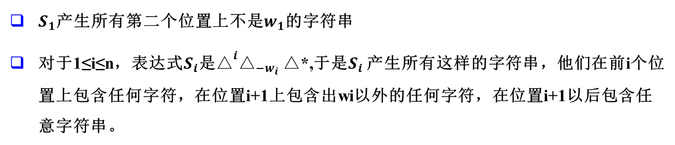
四、指数空间完全性
$S_{1}$产生所有第二个位置上不是$w_{1}$的字符串
对于1≤i≤n，表达式$S_{i}$是${\text{△}}^{i}{\text{△}}_{{−w}_{i}}\text{△}$*,于是$S_{i}$ 产生所有这样的字符串，他们在前i个位置上包含任何字符，在位置i+1上包含出wi以外的任何字符，在位置i+1以后包含任意字符串。

Slide 46
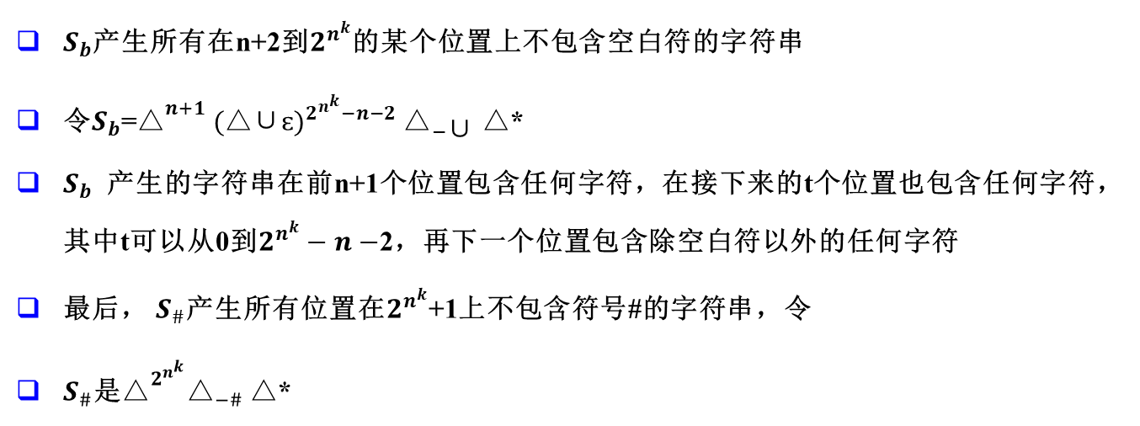
四、指数空间完全性
$S_{b}$产生所有在n+2到$2^{n^{k}}$的某个位置上不包含空白符的字符串
令$S_{b}$=${\text{△}}^{n+1}(\text{△}\text{∪}ɛ)^{2^{n^{k}}−n−2}{\text{△}}_{−\text{∪}}\text{△}$*
$S_{b}$产生的字符串在前n+1个位置包含任何字符，在接下来的t个位置也包含任何字符，其中t可以从0到$2^{n^{k}}−n−$2，再下一个位置包含除空白符以外的任何字符
最后， $S_{\#}$产生所有位置在$2^{n^{k}}$+1上不包含符号#的字符串，令
$S_{\#}$是${\text{△}}^{2^{n^{k}}}{\text{△}}_{−\#}\text{△}$*

Slide 47
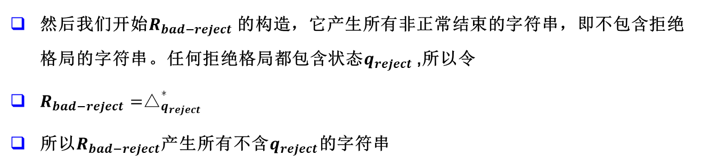
四、指数空间完全性
然后我们开始$R_{bad−reject}$的构造，它产生所有非正常结束的字符串，即不包含拒绝格局的字符串。任何拒绝格局都包含状态$q_{reject}$ ,所以令
$R_{bad−reject}={\text{△}}_{q_{reject}}^{∗}$
所以$R_{bad−reject}$产生所有不含$q_{reject}$的字符串

Slide 48
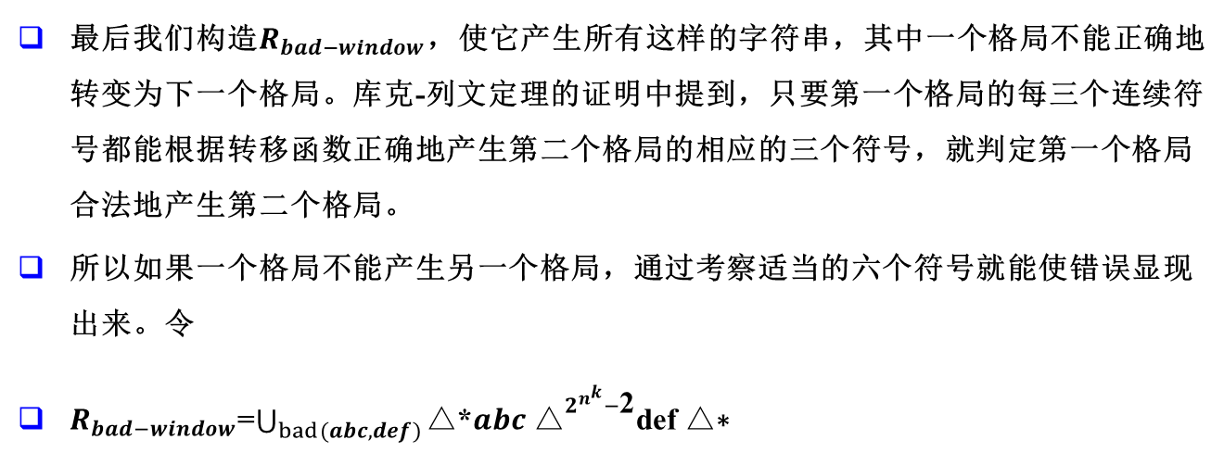
四、指数空间完全性
最后我们构造$R_{bad−window}$，使它产生所有这样的字符串，其中一个格局不能正确地转变为下一个格局。库克-列文定理的证明中提到，只要第一个格局的每三个连续符号都能根据转移函数正确地产生第二个格局的相应的三个符号，就判定第一个格局合法地产生第二个格局。
所以如果一个格局不能产生另一个格局，通过考察适当的六个符号就能使错误显现出来。令
$R_{bad−window}$=$\bigcup_{bad(abc,def)}{\text{△}\text{∗}abc}{\text{△}}^{2^{n^{k}}−\text{2}}$def $\text{△}\text{∗}$

Slide 49
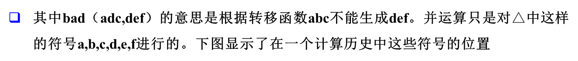
四、指数空间完全性
其中bad（adc,def）的意思是根据转移函数abc不能生成def。并运算只是对$\text{△}$中这样的符号a,b,c,d,e,f进行的。下图显示了在一个计算历史中这些符号的位置
C_{i}
C_{i+1}
…
#
…
a
b
c
…
#
…
d
e
f
…
#
…
2 ^{(nk)} -2

Slide 50
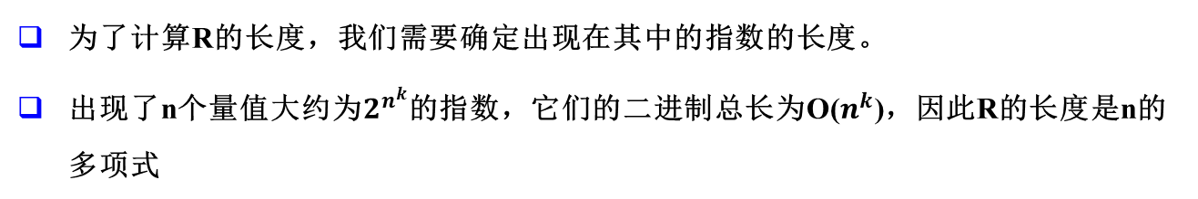
四、指数空间完全性
C_{i}
C_{i+1}
…
#
…
a
b
c
…
#
…
d
e
f
…
#
…
2 ^{(nk)} -2
为了计算R的长度，我们需要确定出现在其中的指数的长度。
出现了n个量值大约为$2^{n^{k}}$的指数，它们的二进制总长为O($n^{k}$)，因此R的长度是n的多项式

Slide 51


感谢各位老师、同学的聆听！
请各位老师、同学多提宝贵意见！
汇报人：陈龙

